Slide 2
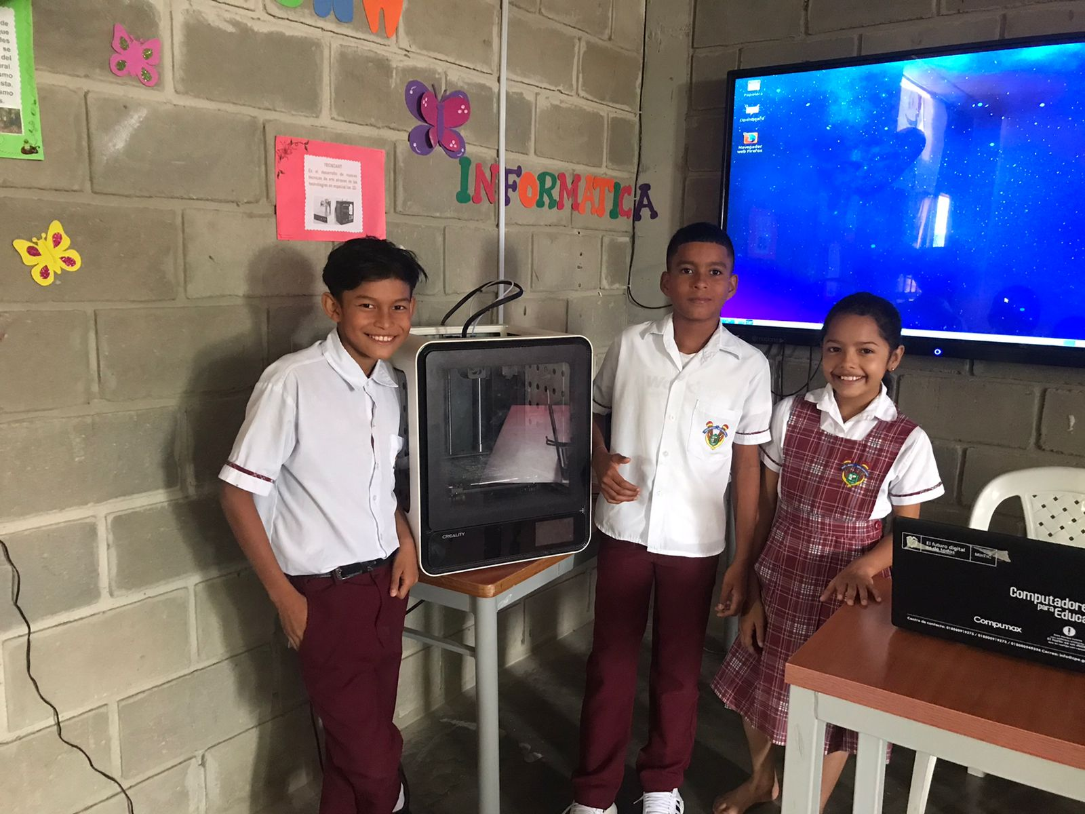

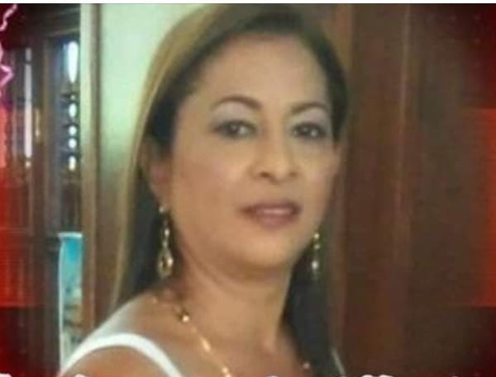


BEE-CAR
Imágenes (foto de equipo-IE)
I.E San Antonio de Piojó Técnica en Ecoturismo
5° grado
Piojó
Atlántico
Margarita Sabalza
Esperanza Ripoll
Dan Gómez
Santiago Rodríguez
Nicolle Bolaños

Slide 3
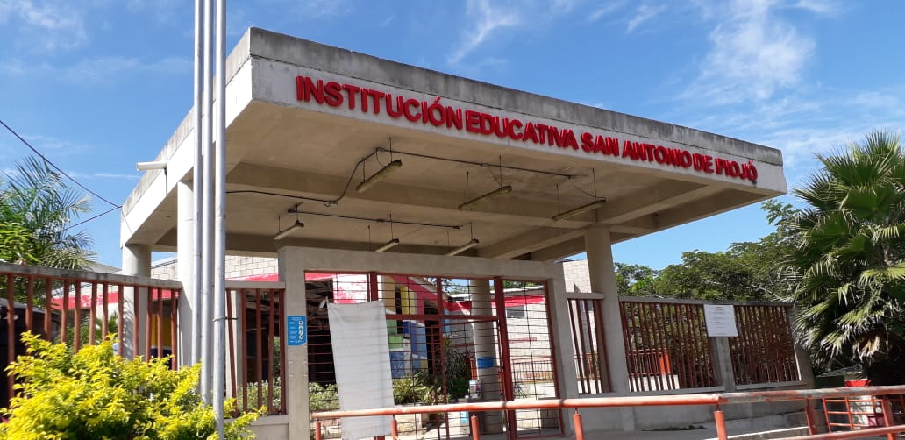
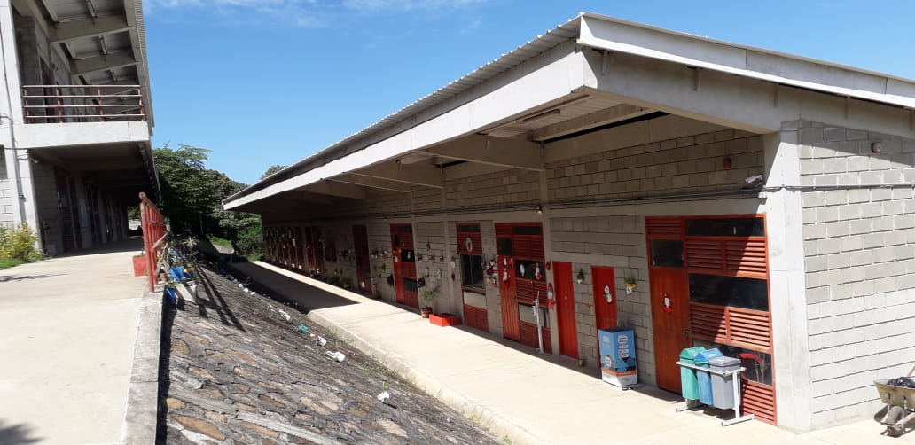
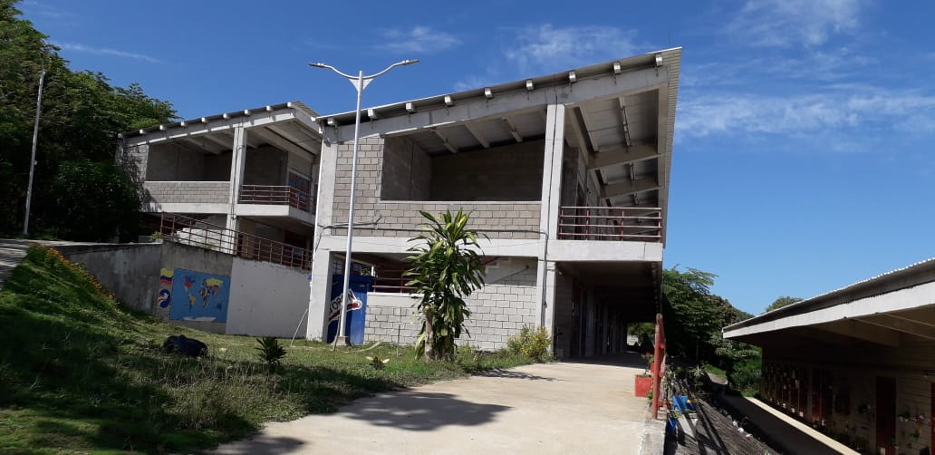
Contexto y problema
Describir contexto y problema:
La Institución educativa San Antonio de Piojó Técnica en Ecoturismo se halla ubicada en el municipio de Piojó en el departamento del Atlántico, el plantel se encuentra localizado en las faldas de una de sus elevaciones de mayor importancia llamado Cerro de la vieja. Nuestros estudiantes provienen principalmente de veredas y fincas aledañas, la mayoría se encuentran alejados totalmente de la tecnología por lo cual se hace importante realizar diferentes tipos de proyectos en que se incluya esta para fortalecer su conocimiento y aportar una diferencia en su educación. Debido al carácter ecoturístico de la institución se hace necesario fortalecer en los niños el cuidado del medio ambiente, la recolección adecuada de residuos y el mantenimiento de la limpieza en el aula de clase. Debido a que los niños constantemente utilizan sacapuntas sin contenedor y arrojan esta viruta al piso del salón de clase, dando un aspecto de poco aseo. Se busco una forma divertida de hacer esta recolección para fortalecer las normas de aseo y el cuidado del medio ambiente, teniendo en cuenta que esta viruta puede reutilizarse en diferentes actividades de diseños de dibujos en diferentes asignaturas.
Imágenes:
Imágenes:

Slide 4
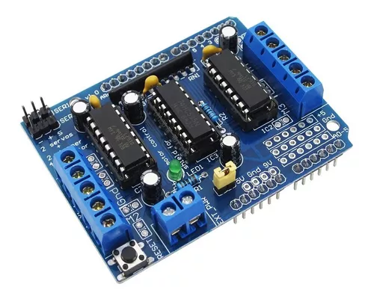
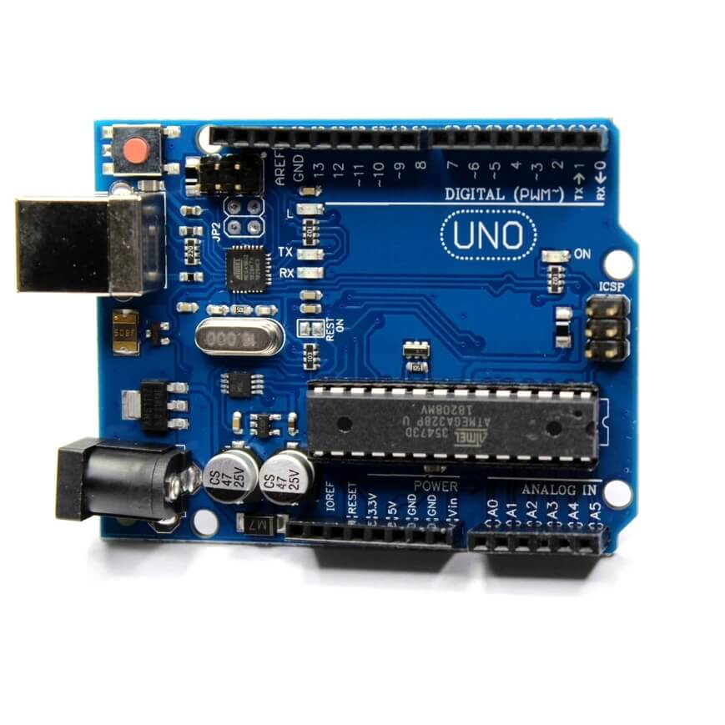
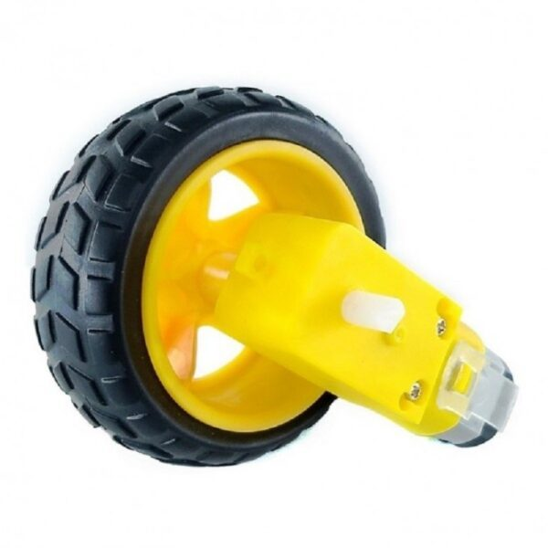
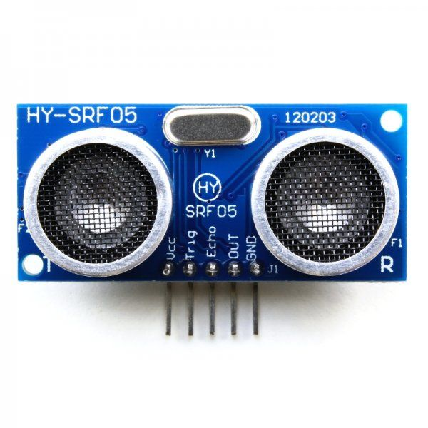
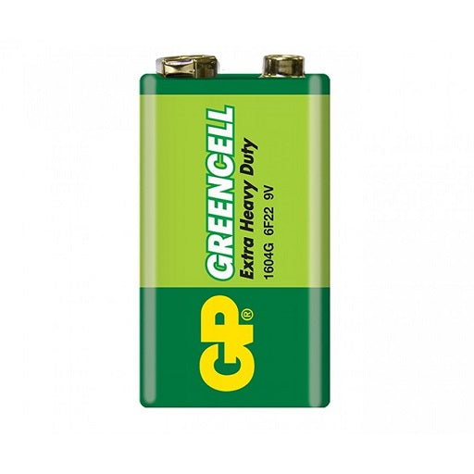
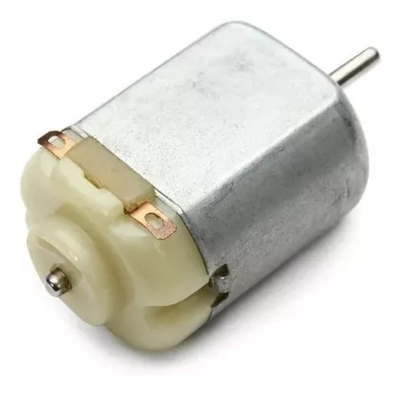
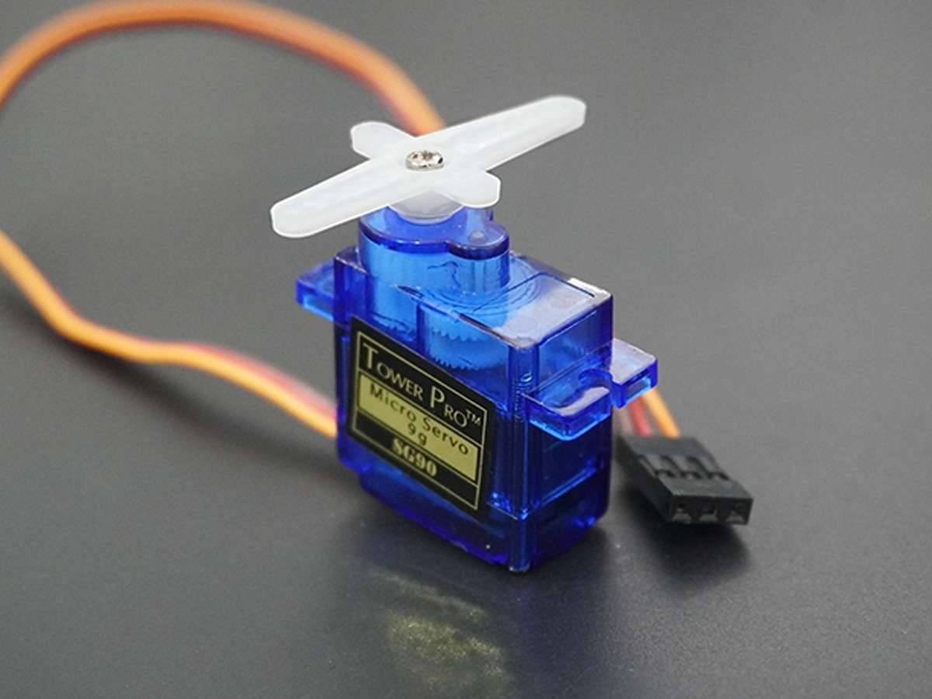
Recursos tecnológicos
Describir los recursos o elementos utilizados para el desarrollo del proyecto o propuesta: Se utilizaron implementos del kit de tecnología, computadores, impresora 3D creality, programa de diseño 3D, el tablero inteligente, otros elementos como botellas plásticas, palitos de paleta, tubo pvc, una elipse plástica.
Listado de recursos:
Arduino uno motor shield
Placa Arduino uno
4 Llantas con motor.
Sensor Ultra sonido
Servo motor
Baterías 9v
Motor Básico
Arduino uno motor shield
Sensor ultra sonido
Placa Arduino uno
4 llantas con motor
Motor básico
Servo motor
Baterías 9V

Slide 5
Metodología
El presente proyecto tiene como meta el diseñar un prototipo para recoger virutas del piso de las aulas de clase, utilizando una aspiradora y un carro recolector. Teniendo en cuenta el desplazamiento del vehículo por todo el aula evitando los obstáculos que se puedan presentar en el proceso. Se describe la solución paso a paso.
Asignando roles a cada uno de los integrantes del trabajo.

Slide 6
Solución del problema
Momento 1
Preparación: Nos organizamos en grupo de 5 integrantes, cada uno tendrá asignado un rol para la realización del trabajo.
El trabajo colaborativo es fundamental para el grupo, aquí compartirán ideas y opiniones de cada uno de los compañeros.
Dependiendo el rol a desempeñar se debe tener en cuenta las tareas a cargo.
Momento 2.
Roles de trabajo del equipo
Coordinador: será el encargado de liderar y administrar los recursos del grupo.
Diseñador: Se encarga del diseño en 3D en el computador y su impresión.
Ingeniero: Se encarga de los componentes y su distribución.
Programador: programa la placa para que el servo motor detecte y los moteres se muevan.
Constructor: Arma el prototipo y le da los toques finales.

Slide 7
Solución del problema
Momento 3.
Alistamiento de recursos o elementos:
Momento 4.
Desarrollo práctico del ejercicio:
Describir la solución del problema
Diseñando un carro con un contenedor que permita recoger esta viruta del piso, utilizando un modelo lúdico para la enseñanza por lo cual tomamos de referencia la abeja que es un insecto que aporta al cuidado del medio ambiente al ayudar a polinizar, haciendo referencia a la reutilización y cuidado de la naturaleza, en la para hacer divertida esta experiencia. Se realizara una pequeña aspiradora utilizando una botella plástica , una elipse y un motor, y carro que se desplace por el aula de clase para recogerla.
1 | Implementos Tecnológicos, componentes, piezas impresas 3D
2 | Piezas plásticas, elipse, palitos, goma
3 | Programa de la placa completo.

Slide 8
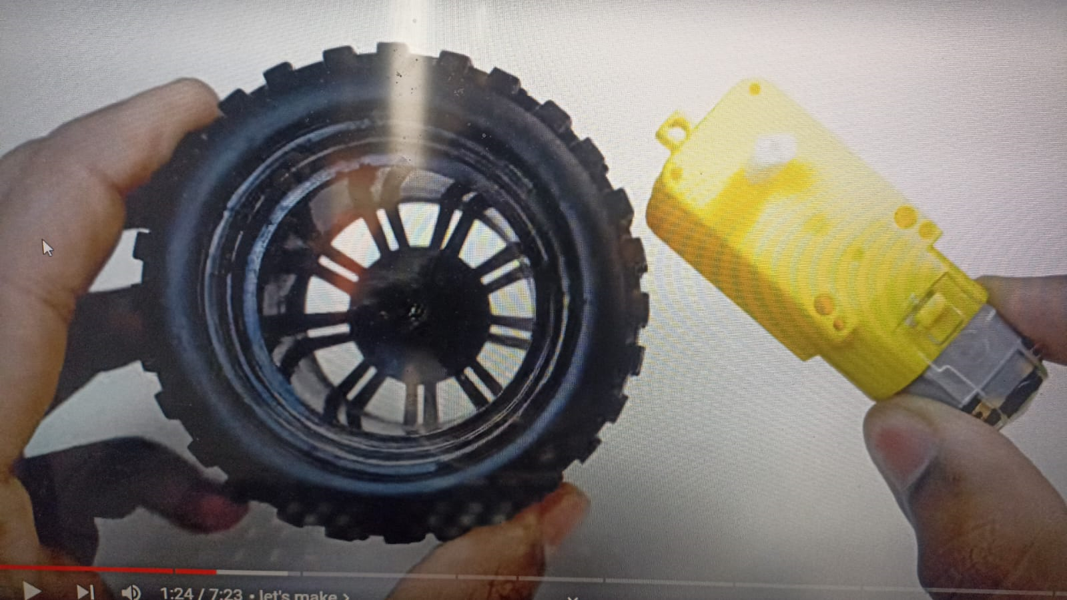
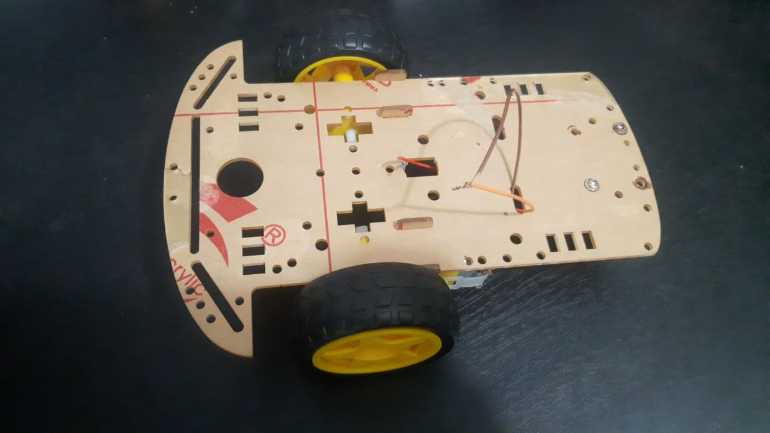
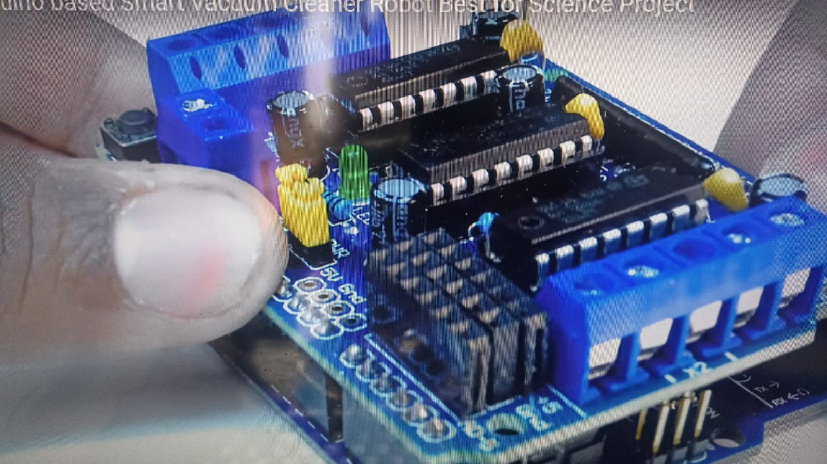
Solución del problema
Momento 5.
Ensamble del prototipo:
Con el chasis del carro, armamos cada llanta con su motor.
Encima del chasis colocamos las dos placas
Instalamos sensor de ultrasonido con el servo.
Con el cable USB instalamos la programación.
Aparte cortamos una botella plástica, le colocamos una elipse y un motor sencillo. Fotos paso a paso.
Armamos nuestra aspiradora.
Montamos nuestra aspiradora en el chasis.
Montamos las piezas impresas en 3D
Colocamos la boquilla a la aspiradora.
Carro terminado
1. Con el chasis del carro, armamos cada llanta con su motor.
Llanta y motor Montaje en el chasis
2.Encima del chasis colocamos las dos placas

Slide 9
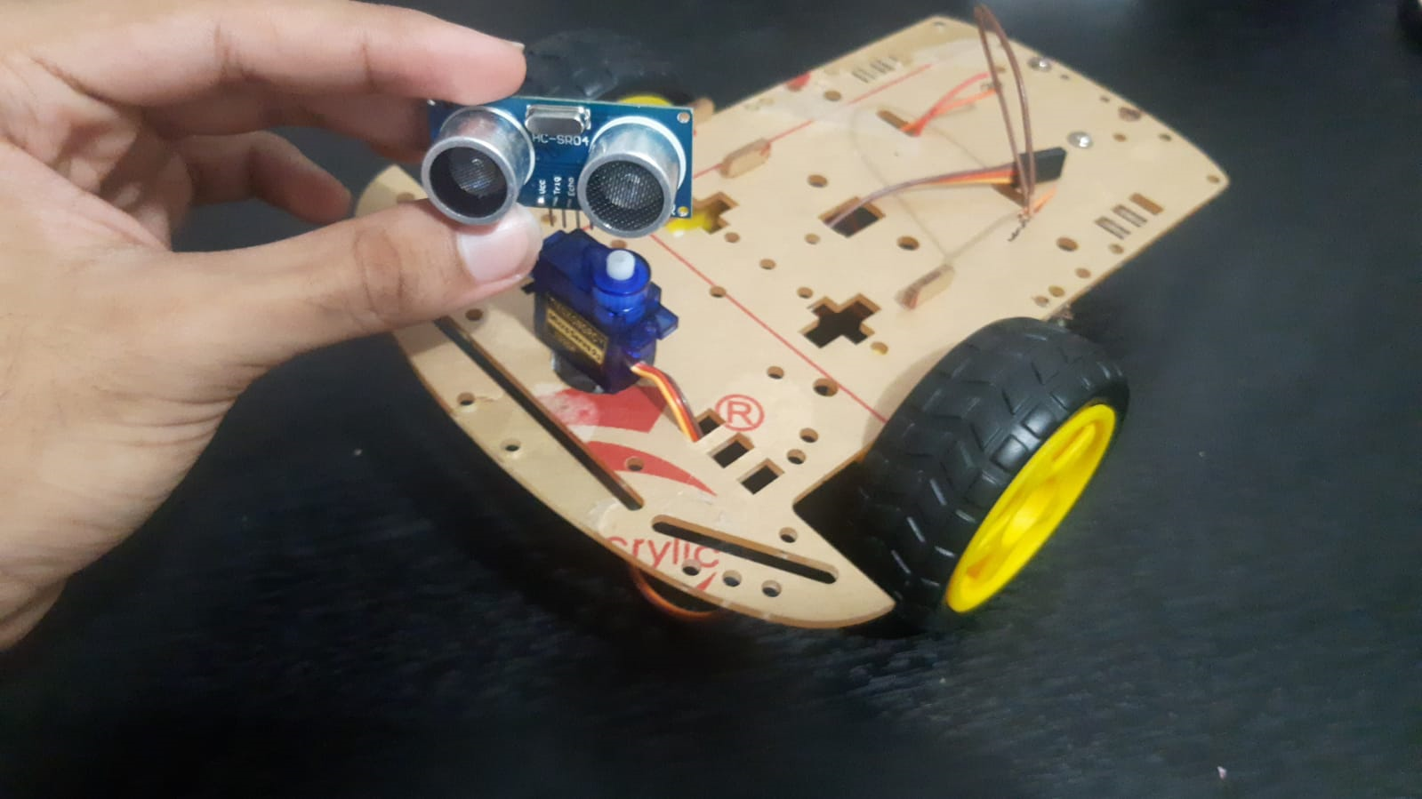
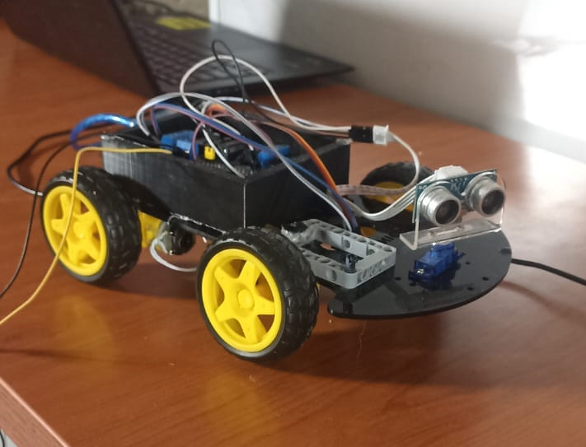
Solución del problema
:
3.Instalamos sensor de ultrasonido con el servo.
4.Con el cable USB instalamos la programación.

Slide 10
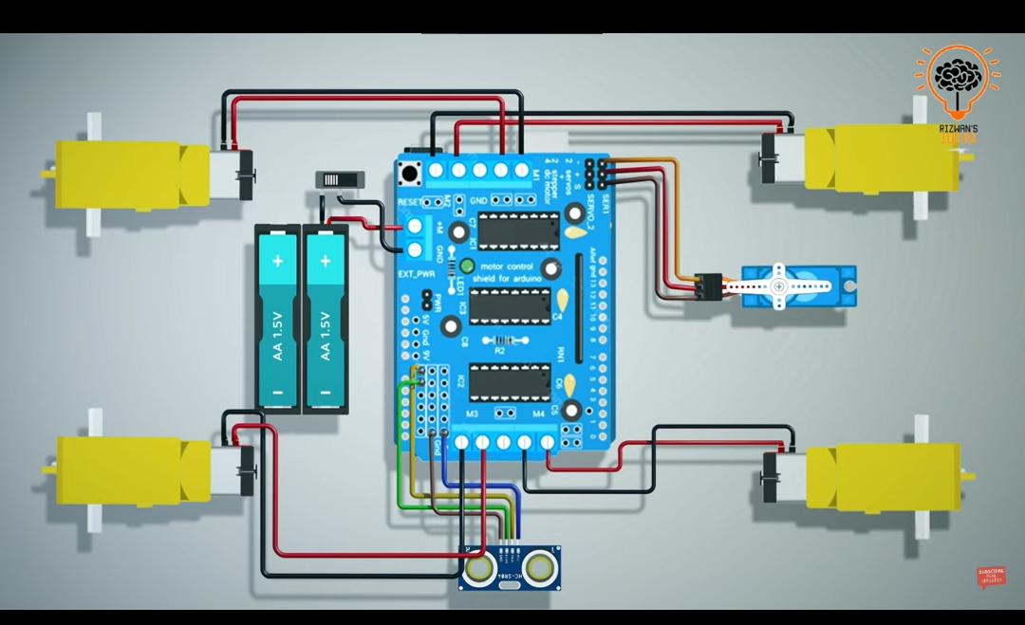
Solución del problema
:
.Diseño de ensamblaje

Slide 11
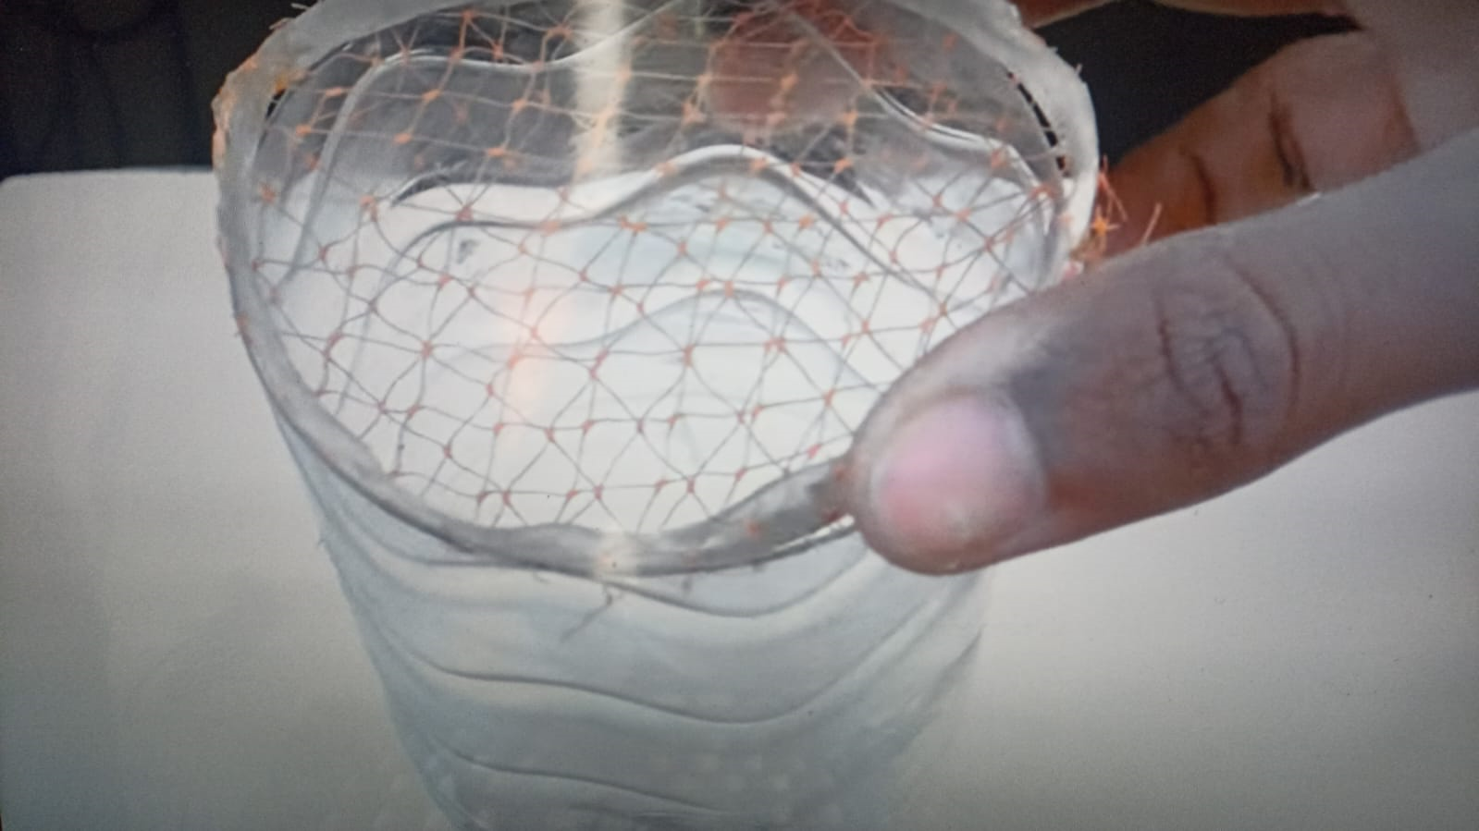
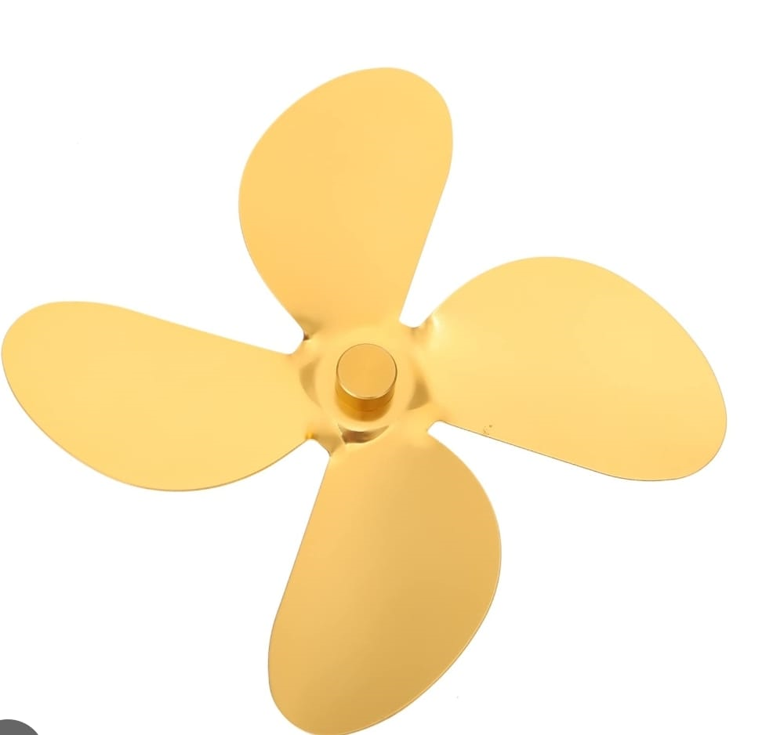
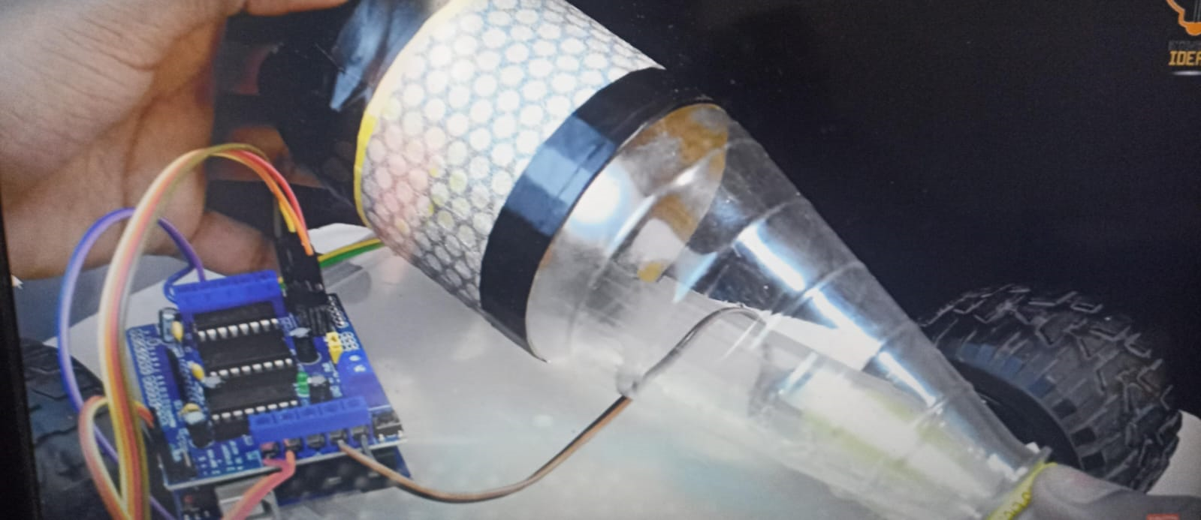
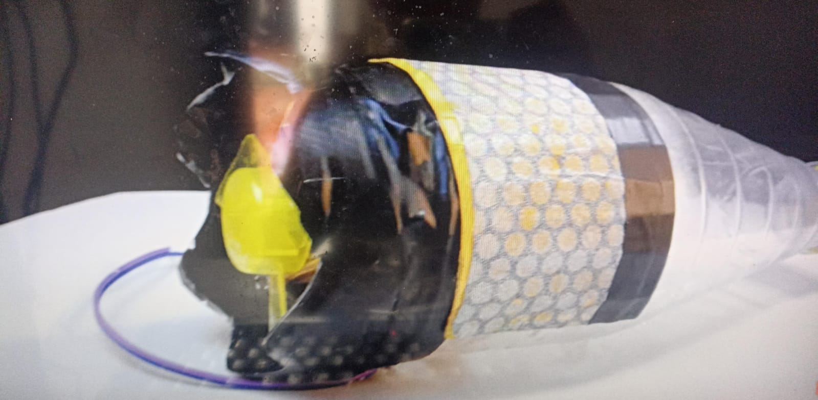
Solución del problema
5. Aparte cortamos una botella plástica, le colocamos una elipse y un motor sencillo
6.Armamos nuestra aspiradora.
7. Montamos nuestra aspiradora en el chasis l

Slide 12
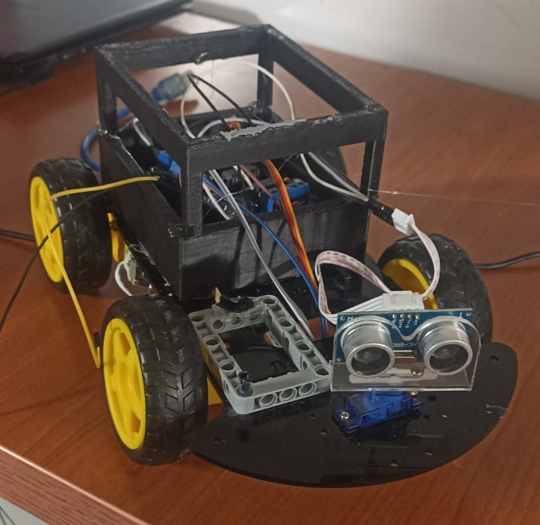
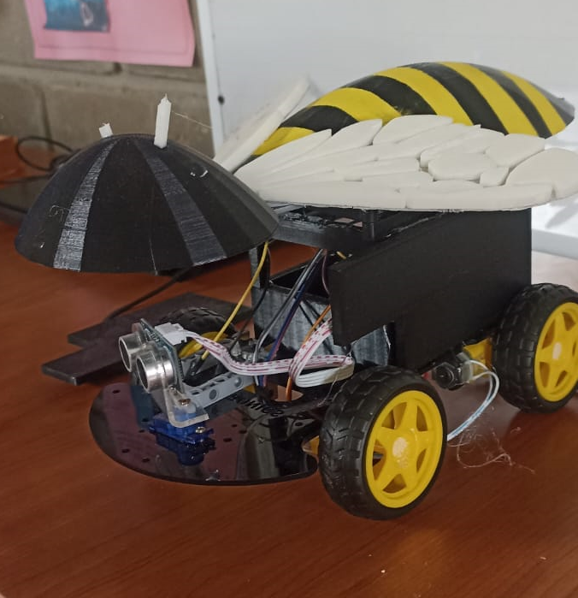
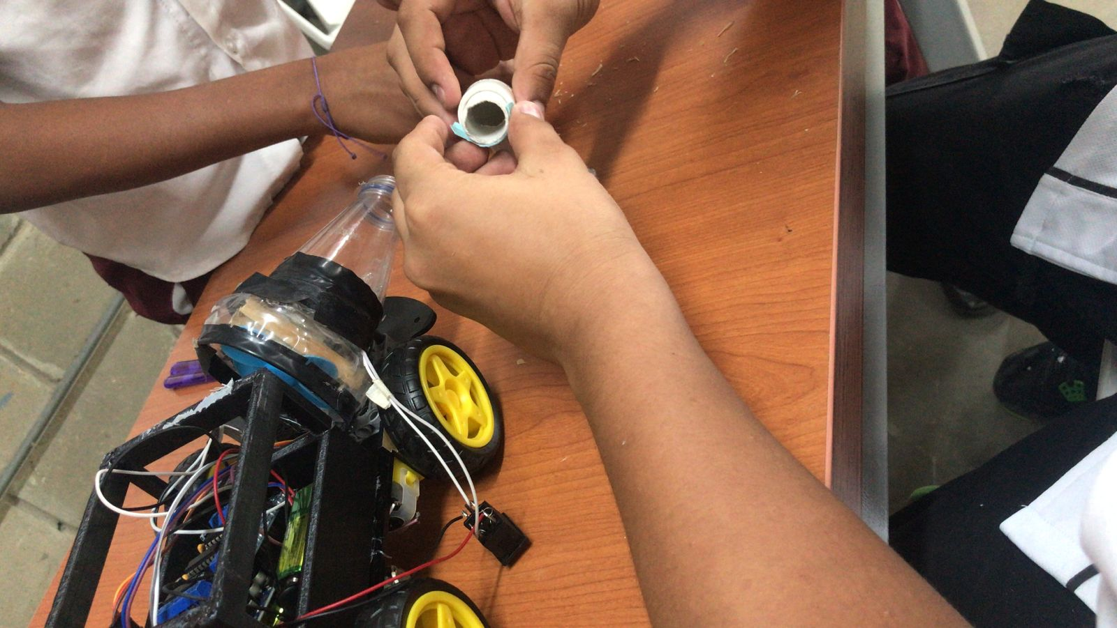
Solución del problema
8.. Montamos las piezas impresas en 3D
9.Colocamos la boquilla a la aspiradora.
Imágenes de apoyo o video

Slide 13
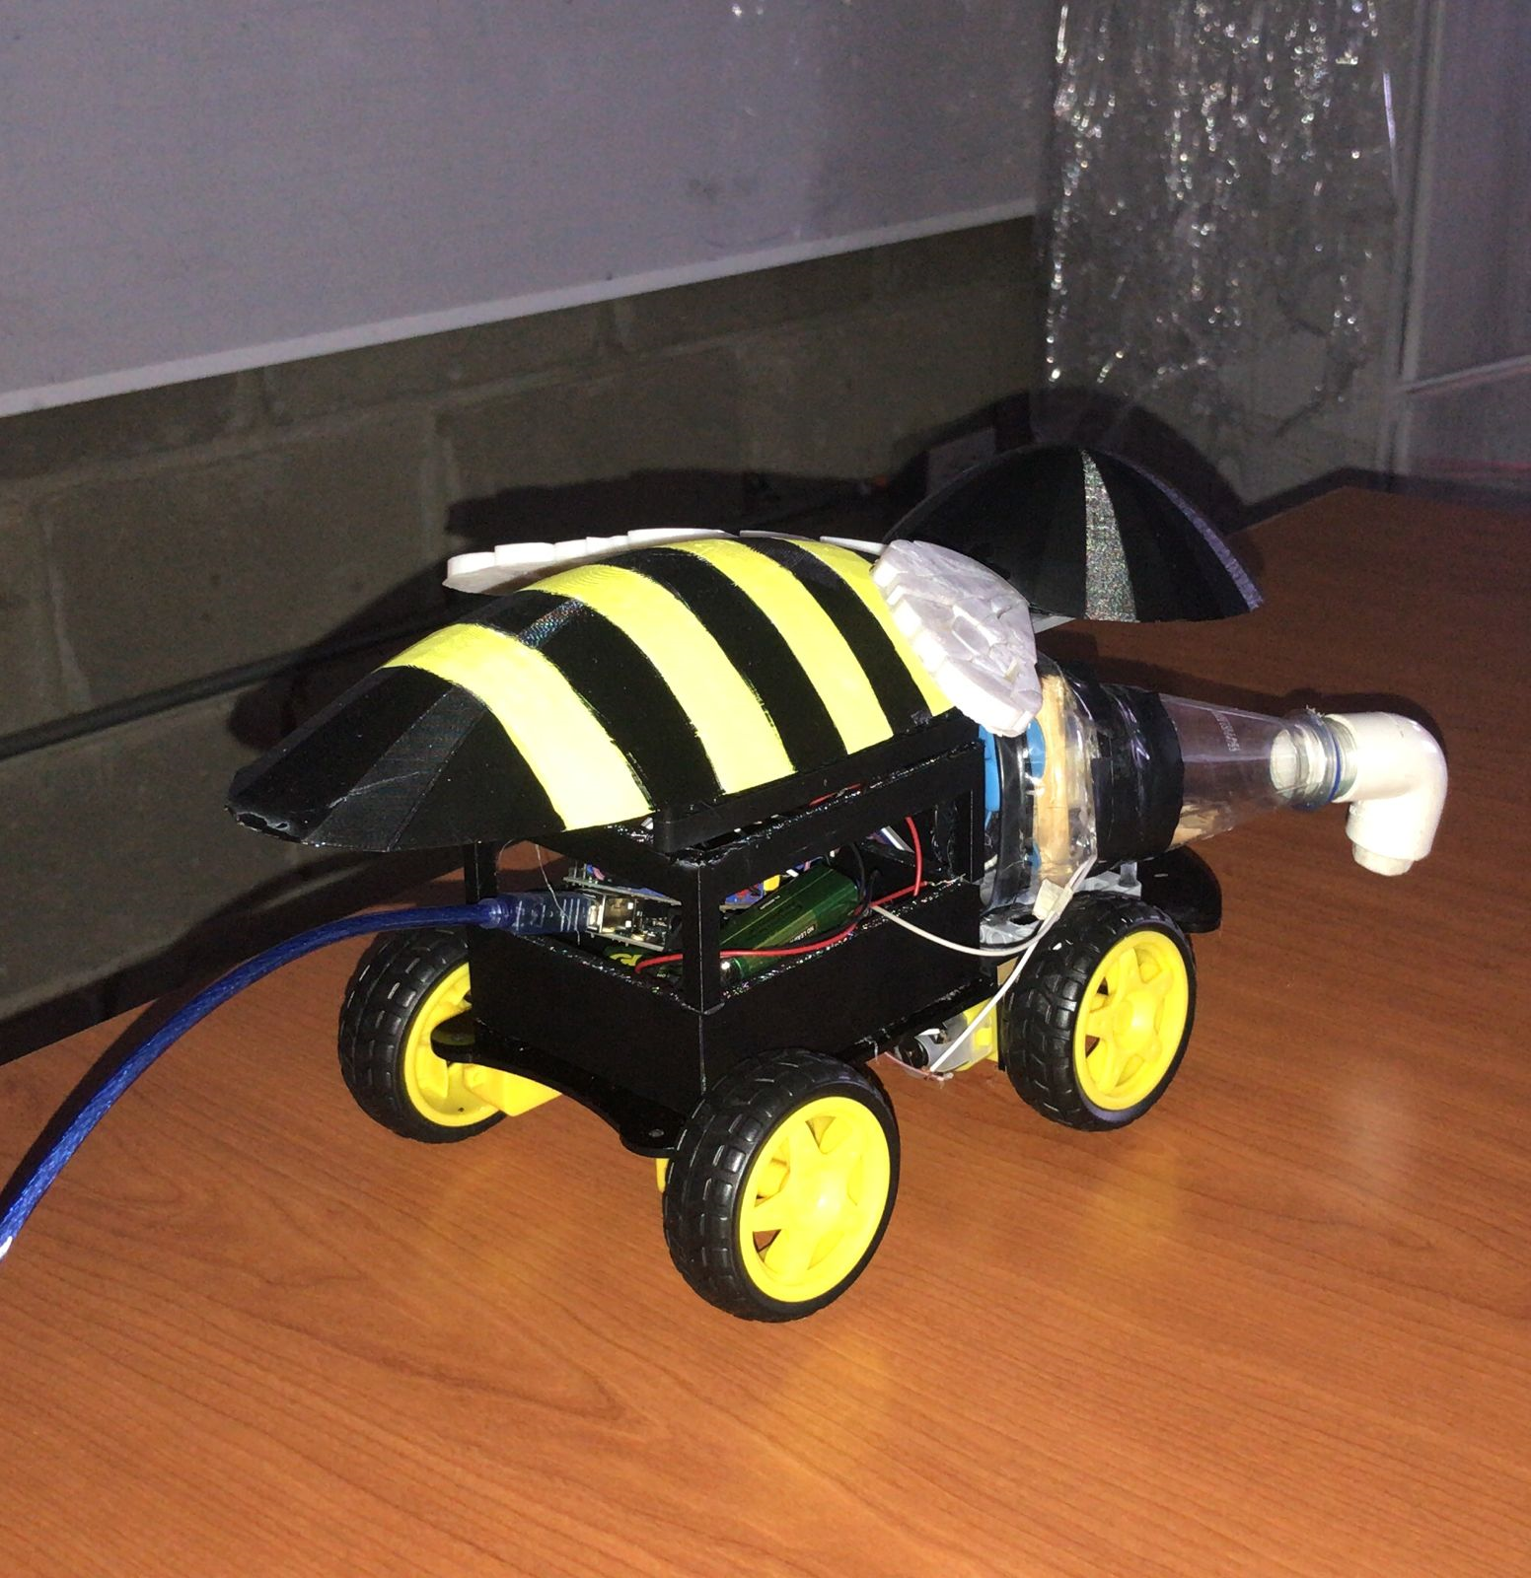
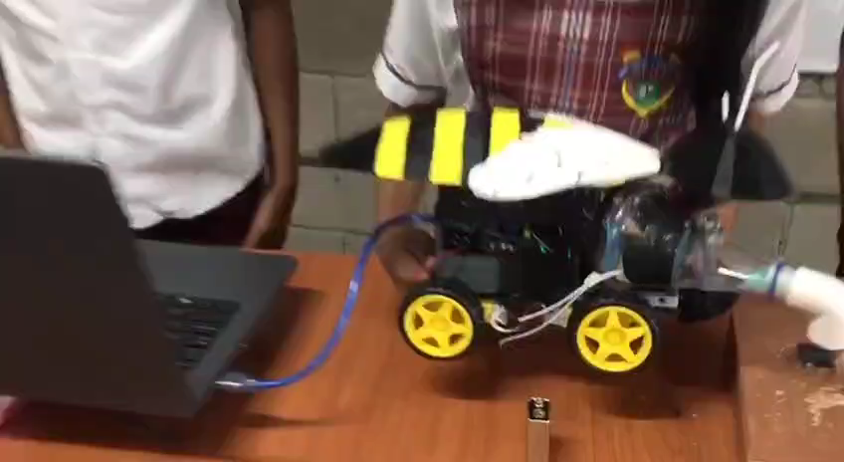
Solución del problema
Momento 6.
Prototipo final
10. Prototipo terminado

Slide 14
Reflexión, evaluación y conclusión
Aportes:
La contaminación de virutas se refiere generalmente a los desechos producidos por los lápices que son utilizados a diarios por los estudiantes. El ODS 12 se enfoca en promover prácticas de producción más limpias y eficientes, así como en reducir la generación de desechos y promover la gestión adecuada de los mismos
Conclusiones:
El carro permite que los niños muestren una solución tecnológica, que no solo cumple con su objetivo, sino que es lúdica y tecnológica y fomenta su interacción con sus compañeros.
Dificultades :
Enseñar a los estudiantes al cuidado y recolección del medio ambiente.

Slide 15
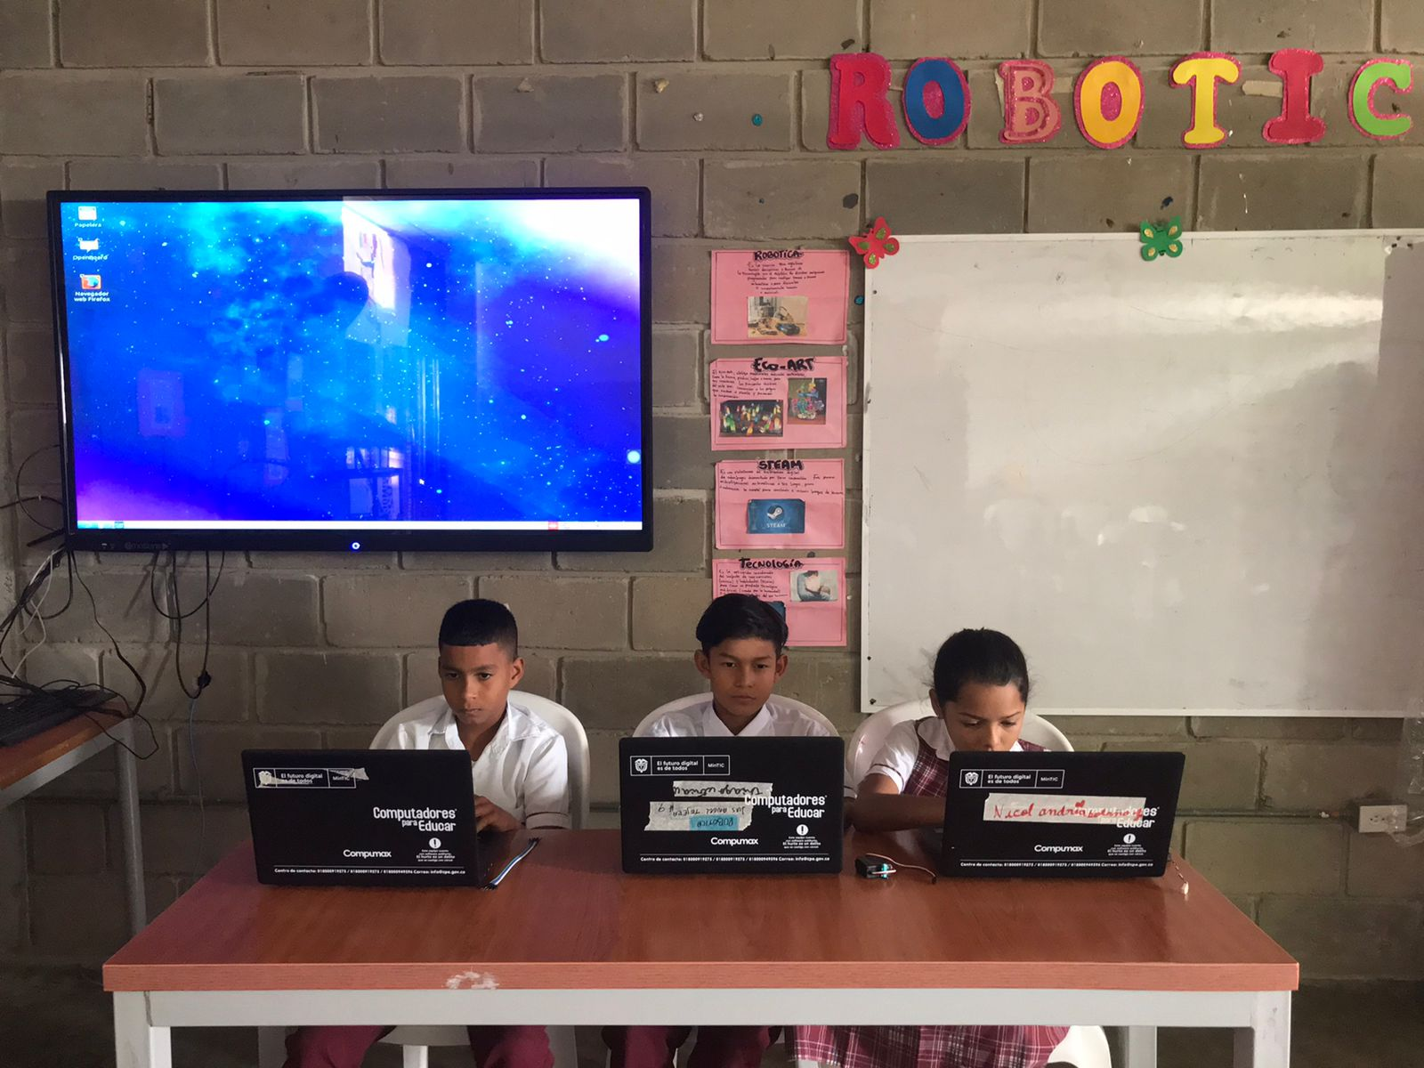

Gracias……

